Slide 1

разработка мобильного приложения для учета домашних финансов
Министерство образования Новосибирской области ГБПОУ НСО «Новосибирский авиационный технический колледж имени Б.С. Галущака»
Выполнил студент группы ПР-20.101
Колпаков Ярослав
- MOSTICSMO
2023

Slide 2
Актуальность тематики приложения
Актуальность разработки мобильного приложения обусловлена тем, что учет денежных средств — это важнейшая область бюджетного учета, в ее рамках формируется исчерпывающая информация о состоянии расчетов, обязательств бюджетного учреждения.

Slide 3
Задачи разработки данного мобильного приложения
01
02
03
Изучение области применения
Рассмотрение функций приложения
Способы показа данных пользователю
04
05
06
Рассмотреть конкурентно- способные приложения
Защита данных пользователя
Сбор данных наличных трат
Где, кем и будет использоваться приложение.
Какие функции нужны для приложении.
Составление графиков и аналитик.
Анализ подобных мобильных приложений.
Предоставление данных, только пользователю, который их же добавил.
Организация учёта наличных трат.

Slide 4
Проектирование приложения UI/UX дизайн проекта
4
5
4
4
Стартовых окна
Информативные окна
Окна работы с основной информацией
Основные окна
Регистрация, Аутентификация, Создание и Ввод ПИН-кода
Экран курса валют, Мест локаций, категорий трат, добавление своих мест локаций.
Окна предназначенные для передачи основной информации до пользователя.
Добавление нового способа оплаты, планирование финансов,

Slide 5
Выбор цветовой гаммы
Выбор пал на аналогичную цветовую схему приложения за основу которой, был взят синий цвет, так как около 40% людей на планете выбирают именно синий цвет. Считается, что классический синий — консервативный цвет, он успокаивает и вызывает доверие, символизирует ответственность и ум. Этот цвет в равной мере считают любимым и мужчины, и женщины.

Slide 6



Выбор технологии, языка и среды программирования
ANDROID STUDIO
JAVA
FIREBASE

Slide 7
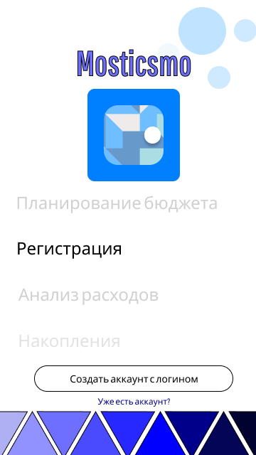
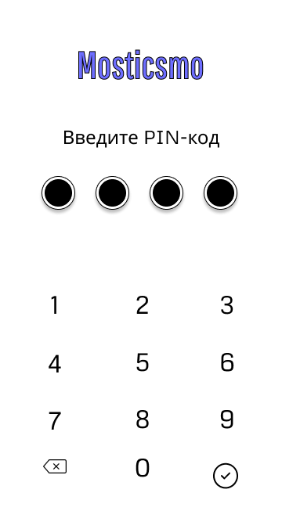
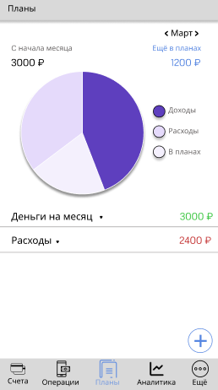
UI/UX дизайн проекта
Ссылка на дизайн проекта - https://clck.ru/34Gygu

Slide 8
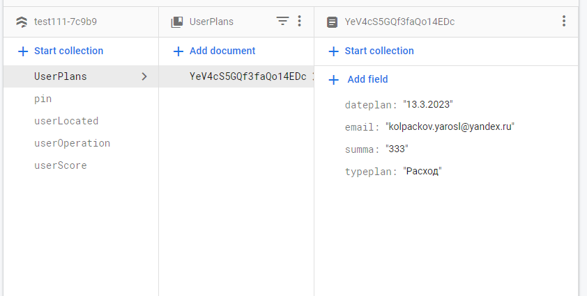
Структура документов для хранения данных

Slide 9
разработка мобильного приложения для учета домашних финансов
Министерство образования Новосибирской области ГБПОУ НСО «Новосибирский авиационный технический колледж имени Б.С. Галущака»
Выполнил студент группы ПР-20.101
Колпаков Ярослав
- MOSTICSMO
2023

